Slide 1
運維知識
運維方向
基礎知識
Tools list
安全性
虛擬化&高可用

Slide 2
運維方向
系統運維
應用運維
安全運維
運維開發
容器運維
雲計算/私有雲

Slide 3
基礎知識
Linux
Linux 內核
GUN 工具和命令
圖形化桌面環境
應用軟件
設備、Linux 文件系統

Slide 4
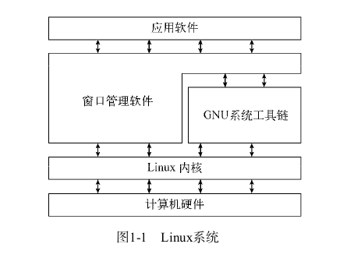

Slide 5
內核主要負責4種功能
系統內存管理
軟件程序管理
硬件設備管理
文件系統管理

